Slide 1

Ανάλυση δεδομένων κινητικότητας χρηστών κατά την διάρκεια της πανδημίας με την χρήση τεχνικών data analytics και machine learning
Πανεπιστήμιο Πειραιώς
Σχολή Τεχνολογιών Πληροφορικής και Επικοινωνιών
Τμήμα Πληροφορικής
Δημήτρης Δημητρίου Π18036
Επιβλέπων καθηγητής : κ. Ιωάννης Θεοδωρίδης
Ιούνιος 2023

Slide 2
Σκοπός της πτυχιακής
Αντικείμενο της εν λόγω πτυχιακής εργασίας, είναι η ανάλυση δεδομένων που αντικατοπτρίζουν την κινητικότητα των χρηστών στην διάρκεια της πανδημίας του COVID 19 με τεχνικές Αναλυτικής Δεδομένων και Μηχανικής Μάθησης, με στόχο να προσδιοριστούν οι επιπτώσεις της στην ανθρώπινη κινητικότητα.
Χρησιμοποιώντας υγειονομικά δεδομένα (όπως τα κρούσματα, θάνατοι, εμβολιασμοί, περιστατικά ασθενών που νοσηλεύονται στις Μονάδες Εντατικής Θεραπείας) και δεδομένα κινητικότητας κατά την διάρκεια της πανδημίας που αφορούν την γεωγραφική περιοχή της Ελλάδας, γίνεται ανάπτυξη διάφορων μοντέλων μηχανικής μάθησης (π.χ., MLP, RNN, LSTM, Random Forests) για την πρόβλεψη της μεταβολής της ανθρώπινης κινητικότητας στο μέλλον ή κάποιας μετρικής που καταγράφει την πορεία του ιού στην χώρα (π.χ., μελλοντικό αριθμό κρουσμάτων).

Slide 3

COVID-19
O Coronavirus disease 2019 (COVID-19) είναι μια μεταδοτική ασθένεια που προκύπτει από τον ιό SARSCoV-2, ένα νέο στέλεχος κορονοϊού που προσβάλλει το αναπνευστικό σύστημα και μπορεί να προκαλέσει πνευμονική ίνωση ακόμα και σε άτομα που εμφανίζουν ήπια ή καθόλου συμπτώματα.
Ο ιός μεταδίδεται από άνθρωπο σε άνθρωπο κυρίως μέσω του αναπνευστικού με σταγονίδια από το φτέρνισμα, το βήχα και την ομιλία καθώς και λιγότερο συχνά με την επαφή μολυσμένων επιφανειών και αντικειμένων από σταγονίδια.
Συμπτώματα της νόσου COVID-19 είναι ο πυρετός, ο ξηρός βήχας, η σωματική εξάντληση, η απώλεια γεύσης/όσφρησης, ο πονόλαιμος, η ρινική συμφόρηση και οι αρθραλγίες / μυαλγίες.

Slide 4
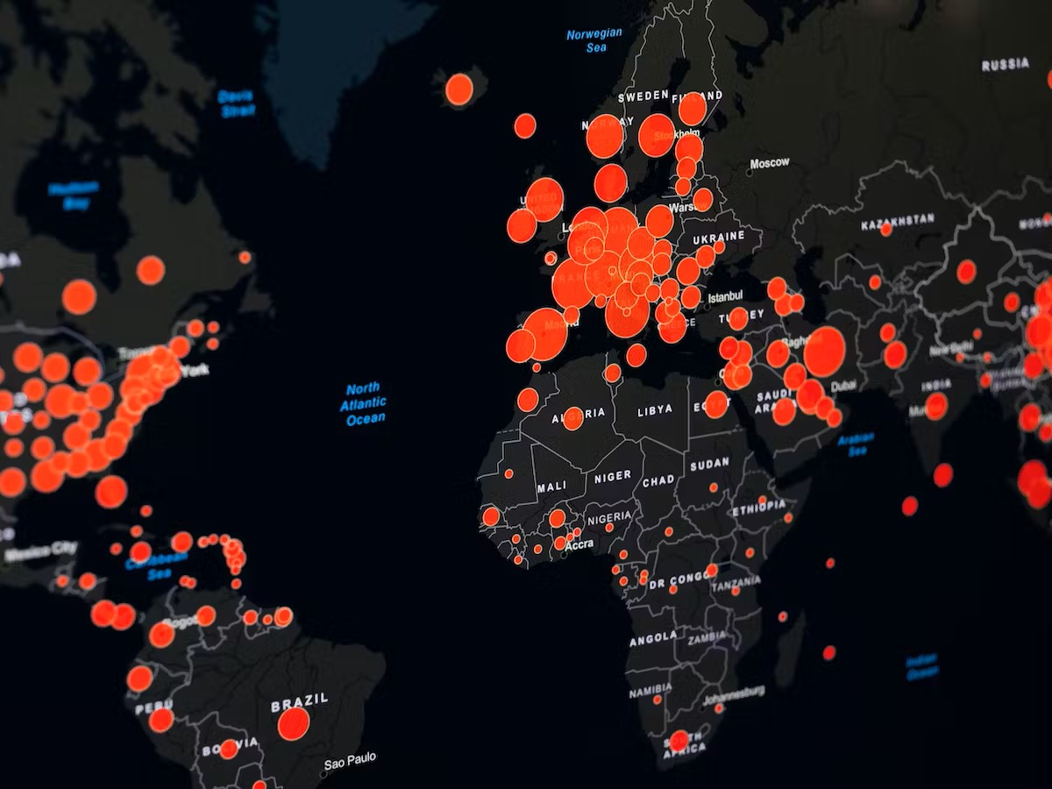
H πανδημία COVID-19 στην Ελλάδα
Η Ελλάδα έχει εισέλθει σε δύο γενικά αυστηρά lockdown ενώ μέχρι και σήμερα η χρήση μάσκας στα νοσοκομεία παραμένει υποχρεωτική.
Το πρώτο επιβεβαιωμένο κρούσμα του ιού εντοπίστηκε στην Κίνα τον Νοέμβριο 2019 και στην χώρα μας στις 26 Φεβρουαρίου 2020 στην Θεσσαλονίκη.
Η ελληνική κυβέρνηση σε σύντομο χρονικό διάστημα ανέστειλε την λειτουργία των καφετεριών, μπαρ, μουσείων, εμπορικών κέντρων, αθλητικών εγκαταστάσεων και εστιατορίων, απαγόρευσε την διενέργεια πολιτιστικών και καλλιτεχνικών εκδηλώσεων σε κλειστούς και ανοιχτούς χώρους και έκλεισε όλες τις εκπαιδευτικές δομές όλων των βαθμίδων.

Slide 5

Lockdowns στην Ελλάδα
Το πρώτο γενικό lockdown τέθηκε σε ισχύ από 27 Φεβρουαρίου 2020 έως 1 Ιουλίου 2020 ενώ περίοδος του δεύτερου lockdown ορίζεται από 7 Νοεμβρίου 2020 έως 1 Ιουλίου 2021. Το δεύτερο lockdown χαρακτηρίζεται με παρόμοια αν και λιγότερο αυστηρά μέτρα σε σχέση με το πρώτο κυρίως λόγω της ύπαρξης του εμβολίου και από πιλοτικές περιόδους επανέναρξης οικονομικών δραστηριοτήτων.
Οι μετακινήσεις που επιτράπηκαν κατά την διάρκεια των lockdown αφορούσαν τους χώρους εργασίας, την άσκηση σε εξωτερικούς χώρους, την αγορά αγαθών πρώτης ανάγκης/φαρμάκων και την επίσκεψη σε γιατρό ή σε άτομο που χρήζει ανάγκης για βοήθεια, και πραγματοποιούνταν με κατάλληλη αποστολή μηνύματος στο 13033 σε θεσμοθετημένο χρονικό πλαίσιο.
Η άρση των lockdown γινόταν σταδιακά με στόχο την ελάχιστη επιδημιολογική επιβάρυνση της χώρας δίνοντας προτεραιότητα στην επαναλειτουργία των σχολείων και του λιανεμπορίου.

Slide 6

Δεδομένα κινητικότητας
Δεδομένα που περιγράφουν την κίνηση των ανθρώπων από μια τοποθεσία σε μια άλλη καθώς και τον τρόπο μετακίνησης που χρησιμοποιείται (πόδια, ποδήλατο, αυτοκίνητο, τρένο) ονομάζονται mobility data.
Τα δεδομένα κινητικότητας που αφορούν την πανδημία είναι δυνατόν να προέρχονται από:
Τοποθεσίες GPS
Από εφαρμογές κοινωνικής δικτύωσης και υγείας σε κινητά τηλέφωνα και wearables
Αισθητήρες IoT και κάμερες
Εθνικά συστήματα υγείας
Δημόσιες συγκοινωνίες και έξυπνες κάρτες

Slide 7

Βιβλιογραφική μελέτη
Κατά την διάρκεια της βιβλιογραφικής έρευνας μελετήθηκαν επιστημονικά άρθρα που αφορούσαν:
την ανθρώπινη κινητικότητα και την εξάπλωση του ιού
τις βάσεις δεδομένων COVID-19 και τα εργαλεία οπτικοποιήσης
τις εφαρμογές contact tracing
τον τομέα του Urban Data Science και τις προκλήσεις που αντιμετωπίζει
τις επιπτώσεις της πανδημίας στους τρόπους μετακίνησης των πολιτών και στα αστικά κέντρα
τα Ευρωπαϊκά προγράμματα και τις πρωτοβουλίες για τον μετασχηματισμό των πόλεων.
Στις επόμενες διαφάνειες παρουσιάζονται κάποια βασικά πορίσματα των άρθρων.

Slide 8
Πορίσματα βιβλιογραφικής έρευνας (1/4)
Η αναλυτική των δεδομένων κινητικότητας μπορεί να εξηγήσει την δυναμική του ιού και να συμβάλλει στην πρόβλεψη του χωρίς να απαιτηθεί πρόσβαση στα προσωπικά δεδομένα των χρηστών αλλά ούτε και χρήση κάποιας εφαρμογής contact tracing. Αναλυτικότερα η ανθρώπινη κινητικότητα μπορεί να αιτιολογήσει την εξάπλωση του ιού σε ποσοστό 92 % κατά την διάρκεια της πανδημίας ενώ έχει μικρότερο ποσοστό επιτυχίας μετά την άρση των περιοριστικών μέτρων [Iacus et al. 2020].
Ο βαθμός αστικοποίησης μιας πόλης και το προφίλ της οικονομικής δραστηριότητας των πολιτών αποτελούν παράγοντες που επηρεάζουν την κινητικότητα τους [Christidis et al. 2022].
Ο αριθμός των θανάτων από COVID-19 σε μια περιοχή εξαρτάται περισσότερο στα συστήματα υγείας και στα δημογραφικά χαρακτηριστικά της περιοχής πάρα στην δυναμική μετάδοση του ιού.

Slide 9
Πορίσματα βιβλιογραφικής έρευνας (2/4)
Aξιοσημείωτη τεχνική που χρησιμοποιείται στα “meta – dataset” είναι η αποθήκευση τόσο των ημερησίων (daily) όσο και των αθροιστικών (cumulative) δεδομένων. Αυτό συμβαίνει καθώς τα αθροιστικά δεδομένα μερικές φορές δεν είναι ίσα με το άθροισμα των ημερησίων δεδομένων αφού οι αρχές που δημοσιοποιούν τα δεδομένα ενδέχεται να πραγματοποιήσουν αλλαγές στα κριτήρια και στον τρόπο υπολογισμού τους χωρίς να τα ενημερώσουν[Wahltinez et al. 2022].
Μια εφαρμογή contact tracing κάνει χρήση της τεχνολογίας Bluetooth και με την αποστολή tokens – μεταβαλλόμενων strings, καταγράφει άλλες συσκευές χρηστών που είναι σε κοντινή απόσταση με αυτήν καθώς και την διάρκεια επαφής, την ημερομηνία και την χρονική στιγμή που συνέβη το γεγονός [Cho et al. 2020].
Στην Ευρωπαϊκή ήπειρο τα contact tracing apps έχουν επικρατήσει με την υιοθέτηση του προτύπου PEPP-PT, το οποίο εφαρμόζει αυστηρότερα πρωτοκόλλα ασφάλειας σύμφωνα με το GDPR και κάνει χρήση ενός αποκεντρωμένου μοντέλου (decentralized) για την αποθήκευση των δεδομένων [Busvine 2020].

Slide 10
Πορίσματα βιβλιογραφικής έρευνας (3/4)
O τομέας του Urban Data Science ασχολείται με τις μεθόδους που μπορούν να υιοθετηθούν, ώστε να σχεδιαστούν καλύτερα οι αστικές δομές και να βελτιωθεί η ποιότητα ζωής σε αυτές, αξιοποιώντας την μεγάλη ποσότητα των διαθέσιμων δεδομένων (Big Data) [Duarte and deSouza 2020].
Νέες τεχνολογίες όπως τα αυτόνομα και ηλεκτρικά αυτοκίνητα και οι υπηρεσίες κοινής κινητικότητας (shared mobility) αναπτύσσονται και εκτιμάται ότι θα παίξουν πρωταρχικό ρόλο στο μέλλον των πόλεων. Σύμφωνα με τους [Miskolczi et al. 2021] το πιο πιθανό από τα τέσσερα σενάρια που εκτιμώνται για την κινητικότητα στις πόλεις το 2030 είναι το shared mobility να έχει κυριαρχήσει, με την δημόσια συγκοινωνία να έχει αναβαθμιστεί και να αποτελεί πλέον το βασικότερο μέσο μετακίνησης και τα ηλεκτρικά αυτοκίνητα να έχουν αντικαταστήσει σε μεγάλο βαθμό τα συμβατικά.
Η εφαρμογή του μέτρου της εργασίας από το σπίτι επηρέασε θετικά την κυκλοφορική συμφόρηση στο Hong Kong, ιδιαίτερα τις πρωινές και απογευματινές ώρες αιχμής [Loo and Huang 2022]

Slide 11
Πορίσματα βιβλιογραφικής έρευνας (4/4)
Η ευελιξία των πολιτών ως προς τις μετακινήσεις βρέθηκε να είναι ο κύριος παράγοντας που καθορίζει τις επιδράσεις της πανδημίας, η οποία εξαρτάται από τη γεωγραφική περιοχή στην οποία διαμένουν, την ύπαρξη της δημόσιας συγκοινωνίας, τον αστικό ιστό της πόλης, το κοινωνικό – οικονομικό προφίλ τους και τα χαρακτηριστικά της μετακίνησης που επιθυμούν να πραγματοποιήσουν κάθε φορά. Αυτοί που ταξιδεύουν με αυτοκίνητο εμφανίζουν ένα μεγαλύτερο βαθμό προσαρμοστικότητας σε σχέση με τα άλλα μέσα μεταφοράς λόγω του μεγαλύτερου εύρους επιλογών στον σχεδιασμό του ταξιδιού και ήταν ο προτιμητέος τρόπος μετακίνησής στην πανδημία λόγω τις μικρότερης πιθανότητα μόλυνσης από τον ιό [Angell and Potoglou 2022].
Η Ευρωπαϊκή Ένωση έχει συμβάλει ενεργά στην θεσμοθέτηση αρχών για την δημιουργία επιτυχημένων και ορθών Sustainable Urban Mobility Plans (SUMPs) για αστικές πόλεις [Doe 2021]. Στην Ελλάδα μόνο η Θεσσαλονίκη, η Σίφνος, η Κέα και η Νάξος έχουν υιοθετήσει μέχρι στιγμής ένα πλάνο SUMP [European Institute of Innovation and Technology 2022].

Slide 12

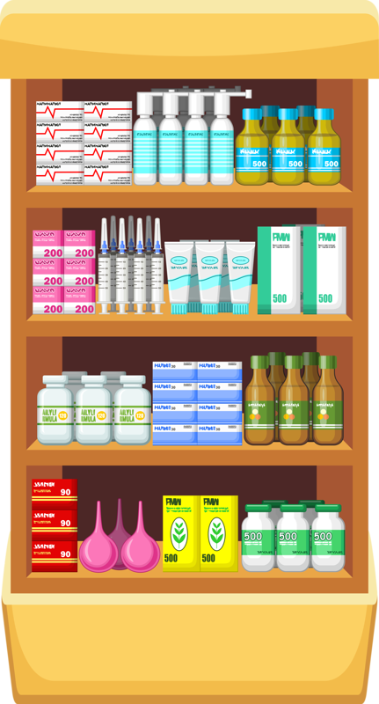


Πηγές δεδομένων (κινητικότητας)
Στην παρούσα πτυχιακή χρησιμοποιήθηκαν τα εξής dataset:
Apple COVID-19 Mobility Trends Reports. Παρέχονται δείκτες κινητικότητας οδήγησης και περπατήματος κατά την διάρκεια της πανδημίας στην περιφέρεια Αττικής και στην Ελλάδα [Apple Inc.].
Google COVID-19 Community Mobility Reports. Αναπαριστούν τις μεταβολές της κινητικότητας των πολιτών με την πάροδο του χρόνου σε εθνικό επίπεδο και σε επίπεδο αποκεντρωμένων διοικήσεων της χώρας (Αιγαίο, Αττική, Ήπειρος - Δυτική Μακεδονία, Θεσσαλία – Στερεά Ελλάδα, Μακεδονία – Θράκη, Πελοπόννησος - Δυτικής Ελλάδα και Ιόνιο, Κρήτη) σε διαφορετικές κατηγορίες μερών, όπως καταστήματα λιανικής πώλησης και ψυχαγωγίας, παντοπωλεία και φαρμακεία, πάρκα, σταθμούς δημόσιας συγκοινωνίας, χώρους εργασίας και κατοικίες [Google LLC].

Slide 13

Πήγες δεδομένων (Δείκτες πανδημίας)
3. Sanbird COVID-19 Greece. Σε αυτό το dataset δίνονται πληροφορίες σχετικά με τα κρούσματα, τους θανάτους και τους ασθενείς που βρίσκονται σε μονάδες εντατικής θεραπείας σύμφωνα με την ηλικιακή κατανομή και το φύλο [Sandbird].
4. iMEdD-Lab.Χρησιμοποιούνται οι εγγραφές που αφορούν τα κρούσματα και τους θανάτους από COVID-19 στην Ελλάδα τόσο ημερησίως όσο και αθροιστικά ανά ημερομηνία [iMEdD-Lab].
5. COVID-19-Response Greece. Από αυτήν την πηγή εξάγονται δεδομένα που αφορούν τα άτομα που βρίσκονται σε μονάδες εντατικής θεραπείας ανά ημερομηνία, τον συνολικό αριθμό των εμβολιασμών που έχουν γίνει ανά νομό καθώς και ανά ημερομηνία και τον συνολικό αριθμό κρουσμάτων ανά γεωγραφική περιοχή και ανά ημερομηνία κατά την διάρκεια της πανδημίας [Covid-19 Response Greece].

Slide 14
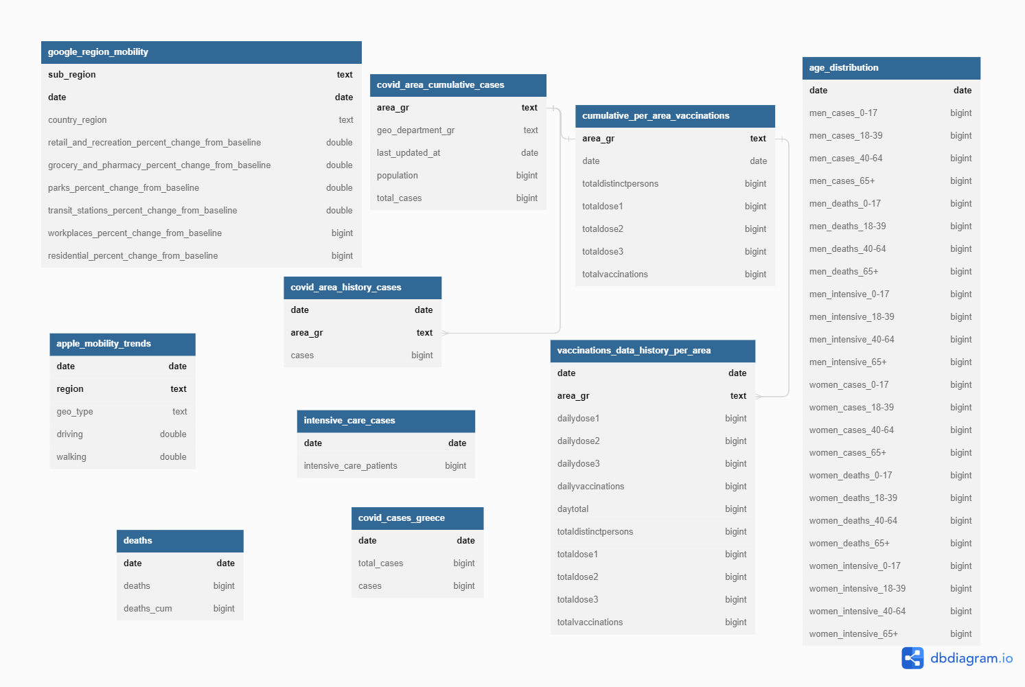
Εικόνα της βάσης με τους αντίστοιχους πίνακες

Slide 15





Εργαλεία και τεχνικές προδιαγραφές
Για την ανάπτυξη των μοντέλων χρησιμοποιήθηκε η γλώσσα προγραμματισμού Python μαζί με τις βιβλιοθήκες keras (εκδ. 2.7), tensorflow (εκδ. 2.7), xgboost (εκδ. 1.5.2), scikit-learn (εκδ. 1.0.1) και numpy (εκδ. 1.24.1).
Για την δημιουργία της βάσης δεδομένων χρησιμοποιήθηκε η PostgreSQL και το pgAdmin4
H υλοποίηση και η εκτέλεση του κώδικα πραγματοποιήθηκε σε έναν υπολογιστή με επεξεργαστή τεσσάρων πυρήνων και 8 threads και 8 GB μνήμης. Η εκτέλεση του κώδικα δεν προ απαιτεί κάποιο μηχάνημα με αυξημένες υπολογιστικές δυνατότητες

Slide 16
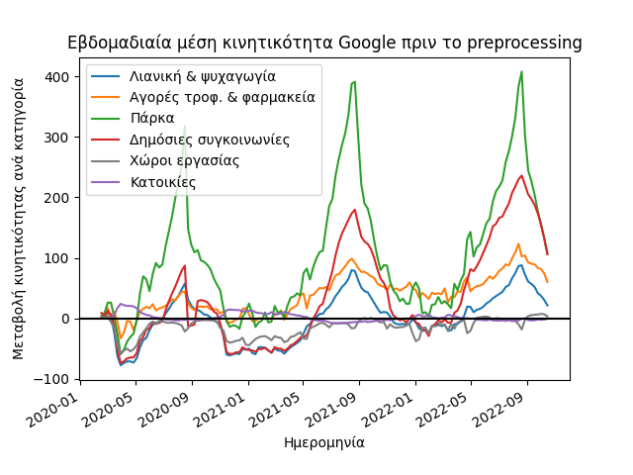
Εβδομαδιαία μέση κινητικότητα
Ο δείκτης κινητικότητας απεικονίζεται με κόκκινο χρώμα στις δημόσιες συγκοινωνίες, με μπλε στα καταστήματα λιανικής και ψυχαγωγίας, με πορτοκαλί στις αγορές τροφίμων και στα φαρμακεία, με γκρι στους χώρους εργασίας , με πράσινο στα πάρκα και με μωβ στις κατοικίες

Slide 17
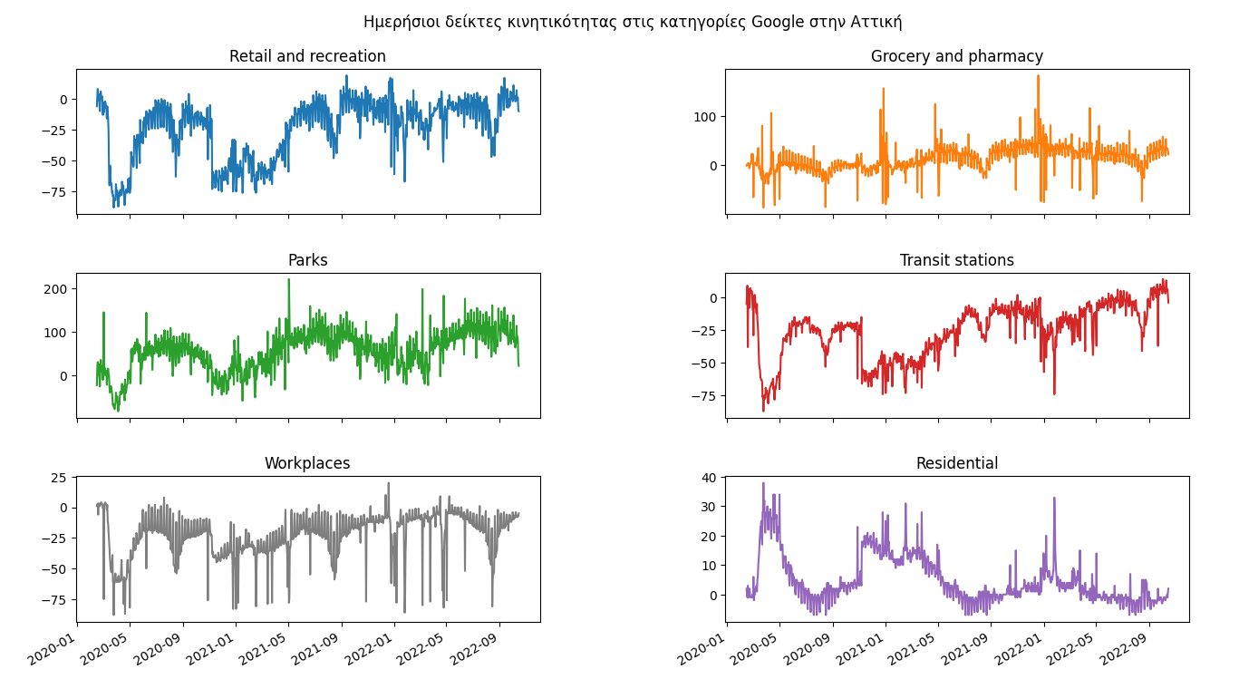
Ημερήσια κινητικότητα στην Αττική

Slide 18
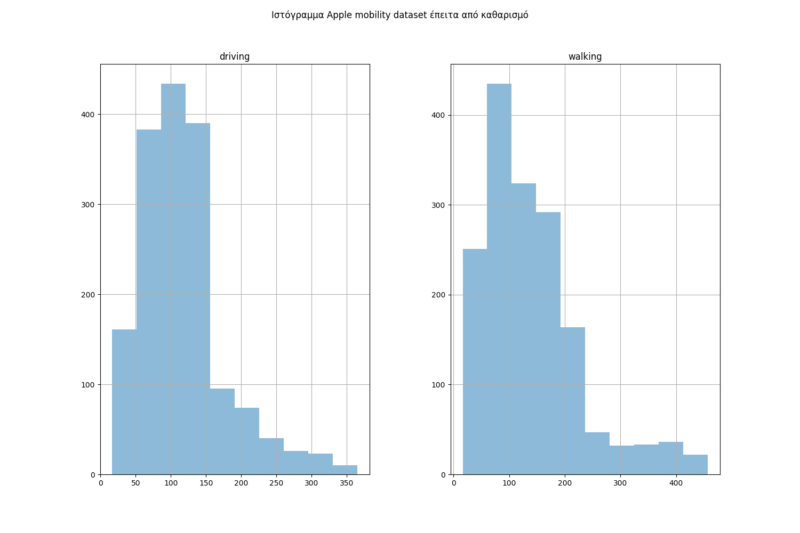
Ιστόγραμμα Οδήγησης και Περπατήματος

Slide 19
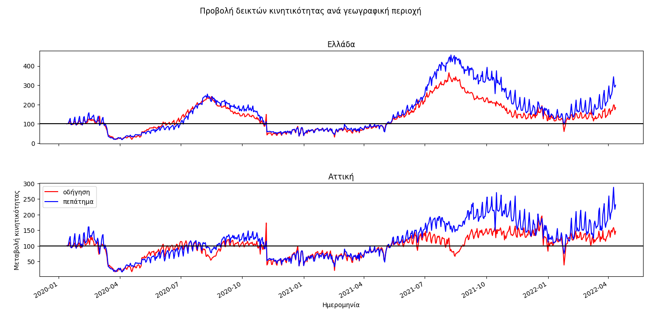
Ημερήσιες χρονοσειρές οδήγησης και περπατήματος στην Ελλάδα και Αττική
Με κόκκινο χρώμα απεικονίζεται ο δείκτης της οδήγησης και με μπλε αυτός του περπατήματος

Slide 20
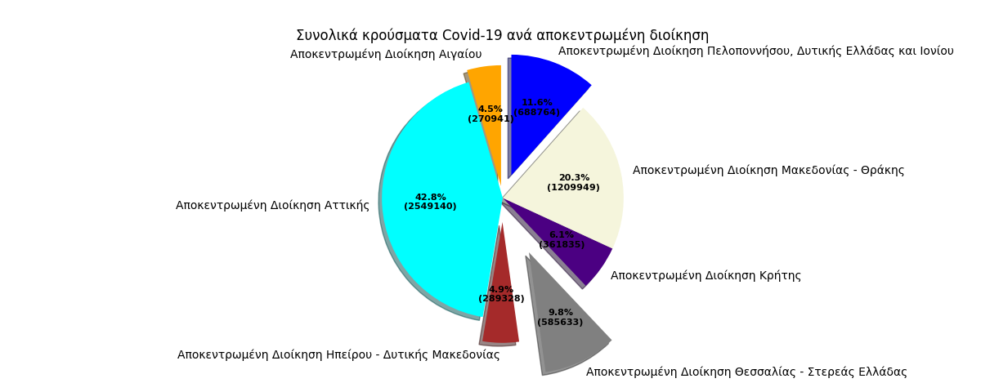
Συνολικά κρούσματα COVID-19 ανά αποκεντρωμένη διοίκηση της Ελλάδας

Slide 21
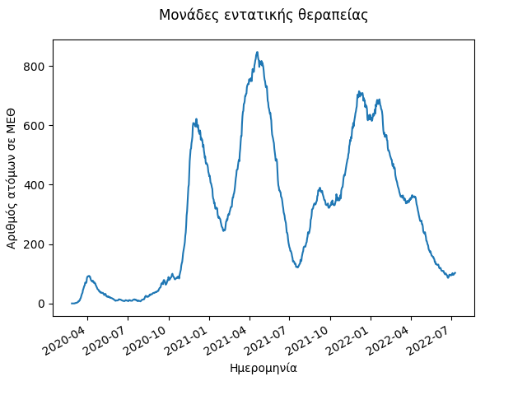
Line plot ασθενών που βρίσκονται στις ΜΕΘ από λοίμωξη COVID-19

Slide 22
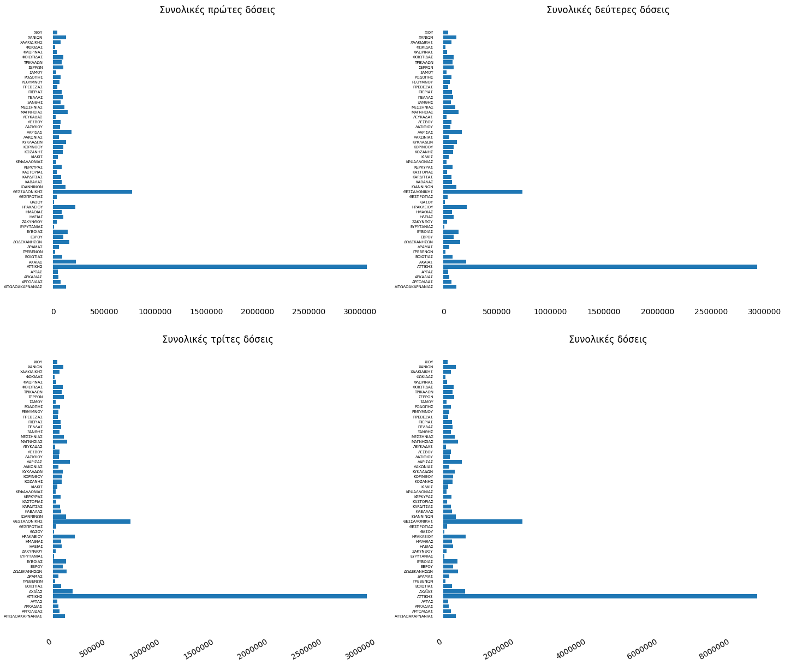
Bar plot εμβολιασμών κατά του Covid ανά αριθμό δόσης και περιοχή

Slide 23
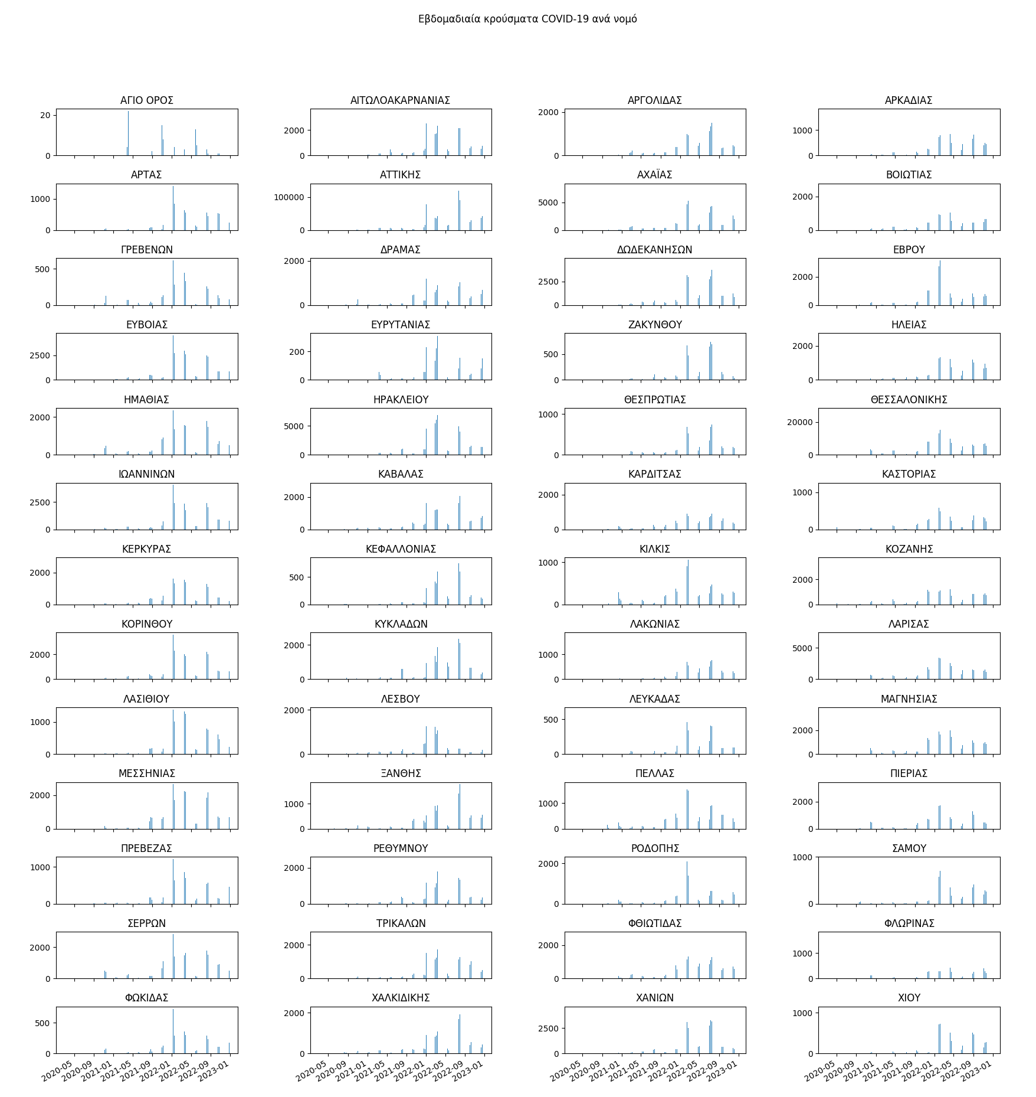
Εβδομαδιαία κρούσματα COVID-19 ανά νομό της Ελλάδας

Slide 24
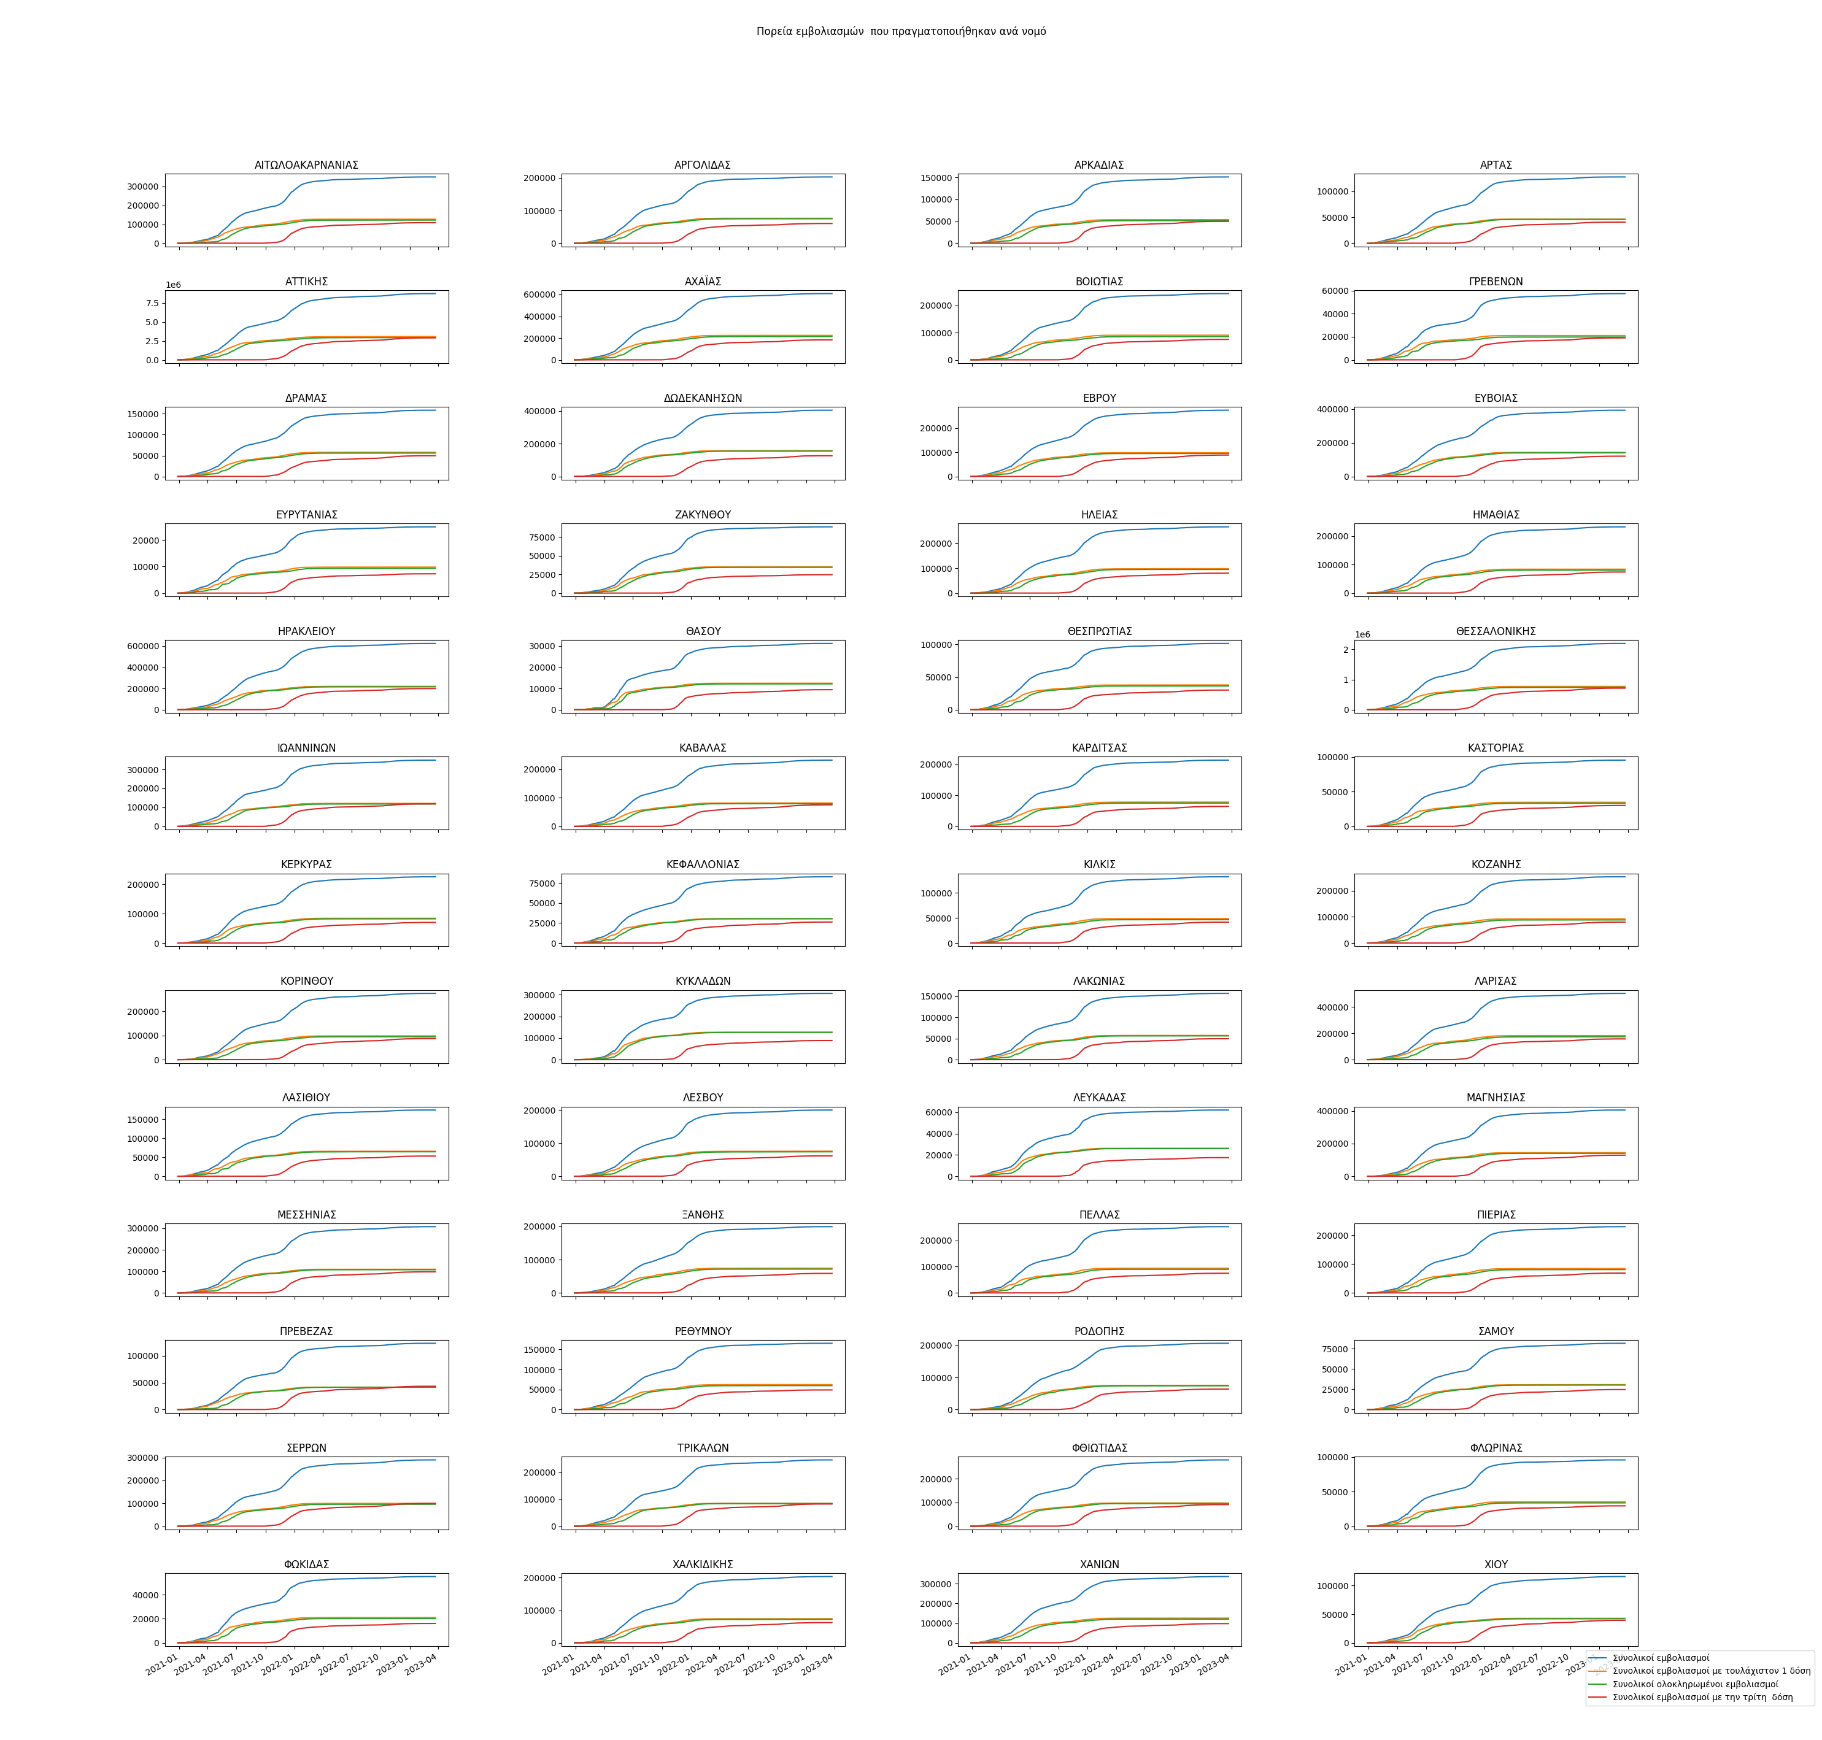
Γράφημα εμβολιασμών
Οι συνολικοί εμβολιασμοί απεικονίζεται με μπλε χρώμα, με πορτοκαλί οι εμβολιασμοί με τουλάχιστον μια δόση, με πράσινο οι ολοκληρωμένοι εμβολιασμοί και κόκκινο οι εμβολιασμοί με τρείς δόσεις

Slide 25
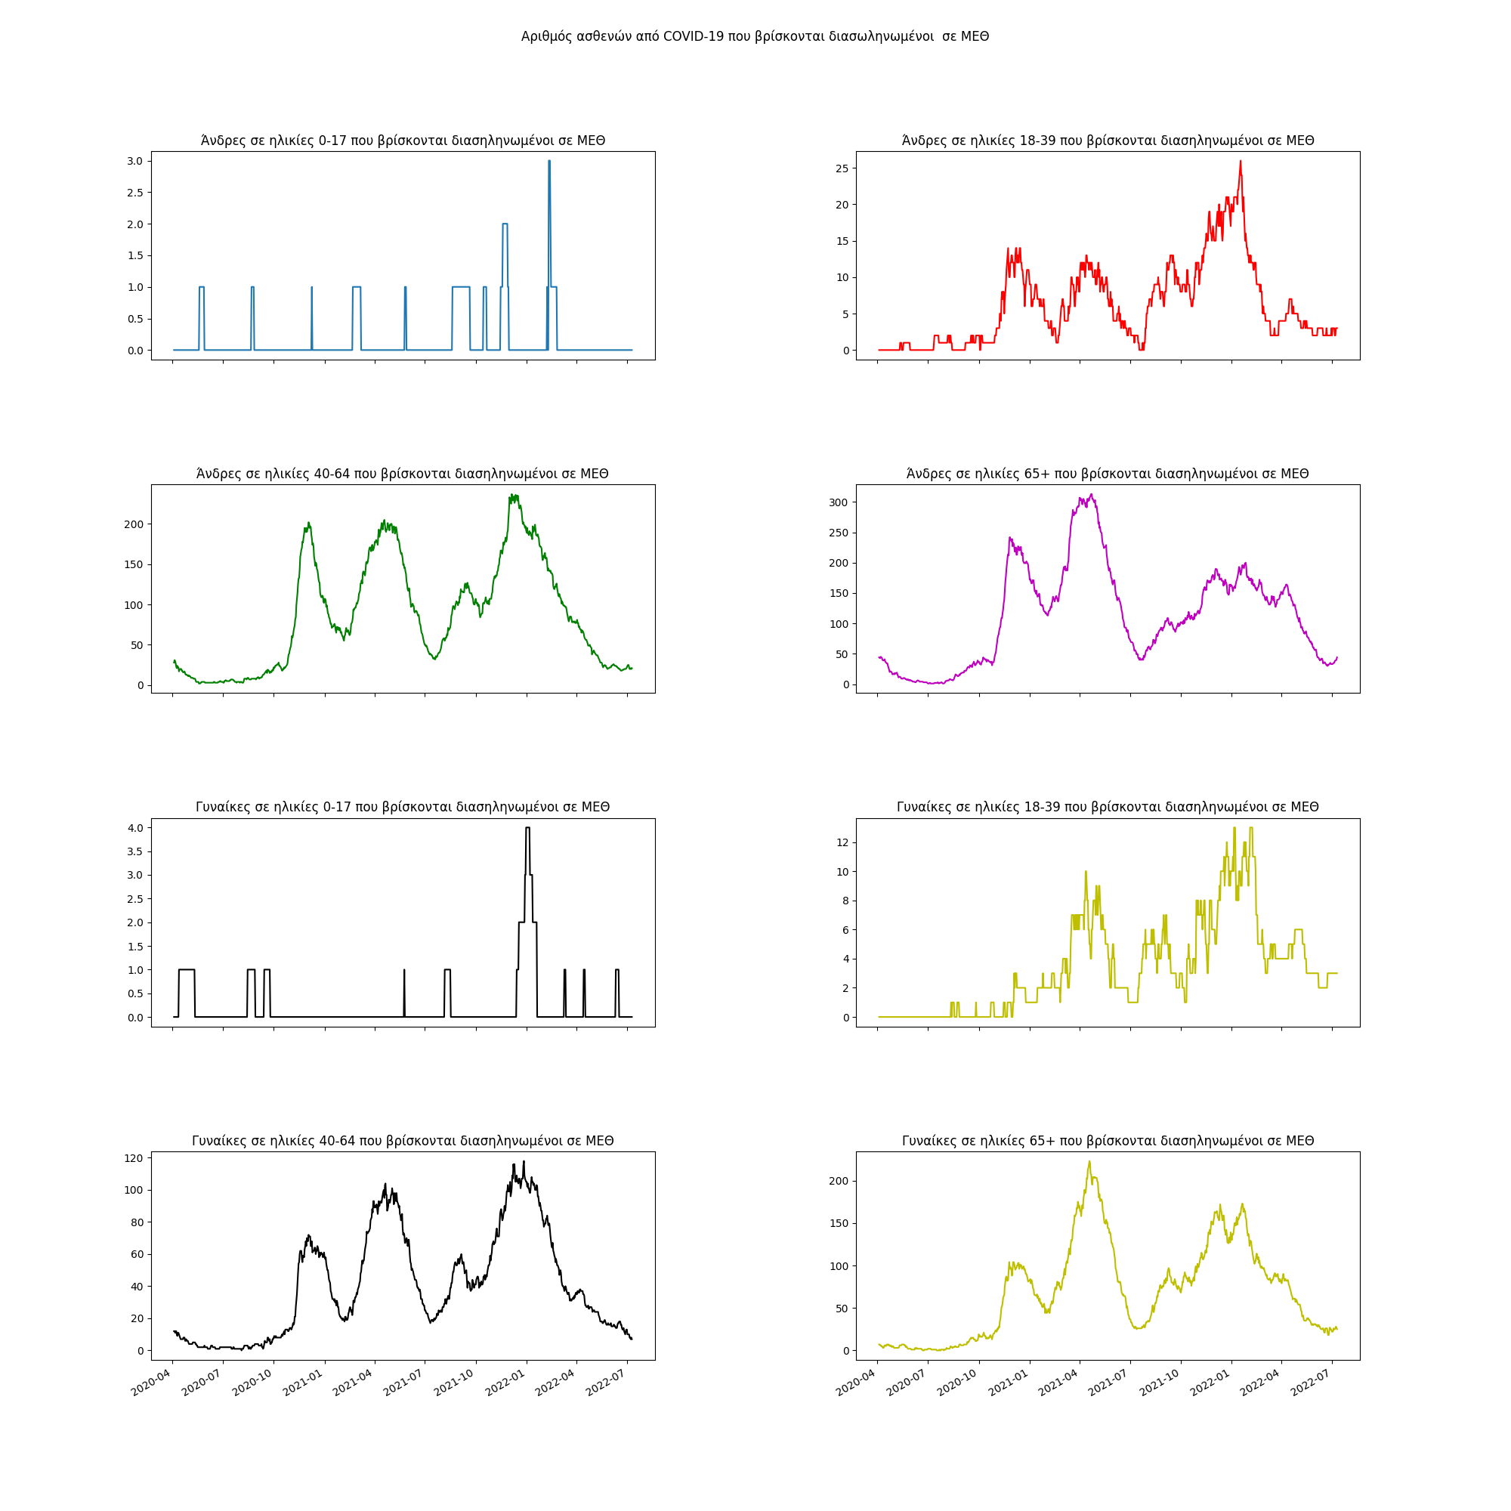
Αριθμός ασθενών με COVID-19 που βρίσκονται στις ΜΕΘ με βάση την ηλικία και το φύλο

Slide 26
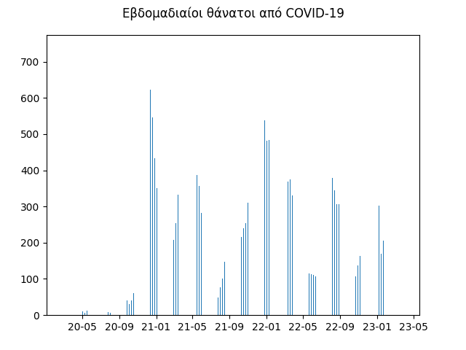
Εβδομαδιαίοι θάνατοι από COVID-19

Slide 27
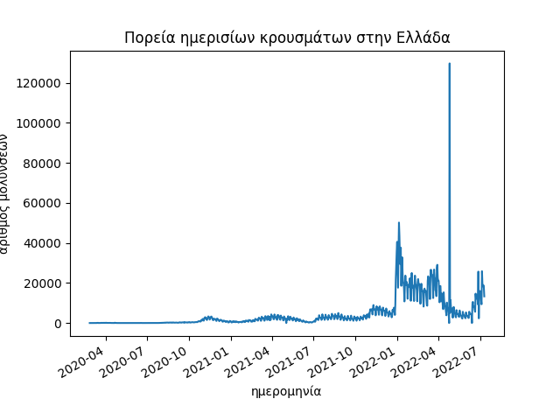
Πορεία ημερήσιων πανελληνίων κρουσμάτων από COVID-19

Slide 28

Μοντέλα μηχανικής μάθησης
Για την εξαγωγή συμπερασμάτων σχετικά με την κινητικότητα των πολιτών και την επιδημιολογική πορεία της χώρας αναπτύχθηκαν τα εξής μοντέλα μηχανικής μάθησης:
Νευρωνικό δίκτυο Multilayer Percerptron
Τυχαίο δάσος (Random Forest)
Extreme Gradient Boosting (XGBoost)
Μηχανή διανυσματικής στήριξης (SVR)
Αναδρομικά νευρωνικά δίκτυα (RNN)
Μακράς βραχύχρονης μνήμης δίκτυα (LSTM)
Gated recurrent unit (GRU)
Συνελικτικά νευρωνικά δίκτυα (CNN)
Νευρωνικό δίκτυο Convolutional-Long short term memory (CNN-LSTM)

Slide 29

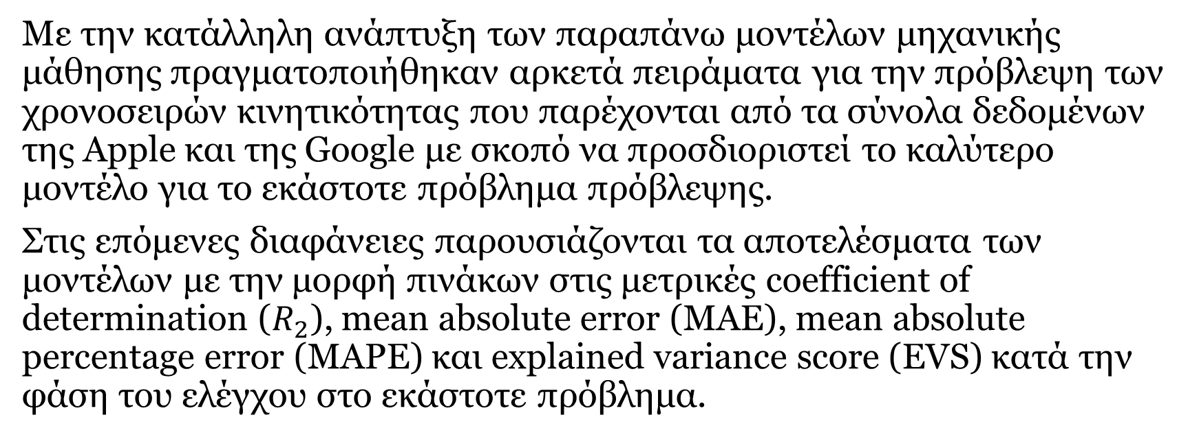
Πειραματικά αποτελέσματα
Με την κατάλληλη ανάπτυξη των παραπάνω μοντέλων μηχανικής μάθησης πραγματοποιήθηκαν αρκετά πειράματα για την πρόβλεψη των χρονοσειρών κινητικότητας που παρέχονται από τα σύνολα δεδομένων της Apple και της Google με σκοπό να προσδιοριστεί το καλύτερο μοντέλο για το εκάστοτε πρόβλημα πρόβλεψης.
Στις επόμενες διαφάνειες παρουσιάζονται τα αποτελέσματα των μοντέλων με την μορφή πινάκων στις μετρικές coefficient of determination ($R_{2}$), mean absolute error (MAE), mean absolute percentage error (MAPE) και explained variance score (EVS) κατά την φάση του ελέγχου στο εκάστοτε πρόβλημα.

Slide 30
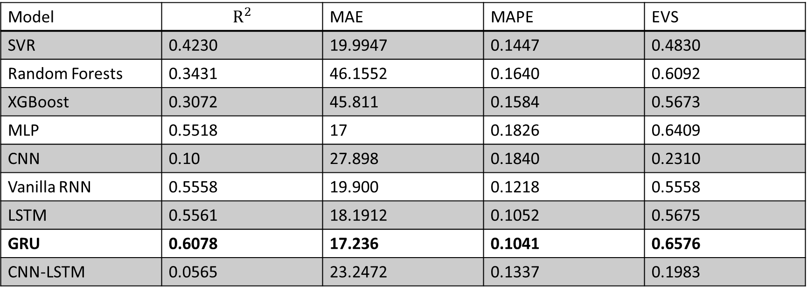
Τιμές μετρικών των μοντέλων στην πρόβλεψη των δεικτών του dataset της Apple
Model | $$R^{2}$$ | MAE | MAPE | EVS
SVR | 0.4230 | 19.9947 | 0.1447 | 0.4830
Random Forests | 0.3431 | 46.1552 | 0.1640 | 0.6092
XGBoost | 0.3072 | 45.811 | 0.1584 | 0.5673
MLP | 0.5518 | 17 | 0.1826 | 0.6409
CNN | 0.10 | 27.898 | 0.1840 | 0.2310
Vanilla RNN | 0.5558 | 19.900 | 0.1218 | 0.5558
LSTM | 0.5561 | 18.1912 | 0.1052 | 0.5675
GRU | 0.6078 | 17.236 | 0.1041 | 0.6576
CNN-LSTM | 0.0565 | 23.2472 | 0.1337 | 0.1983
Καλύτερα αποτελέσματα έδωσε το μοντέλο του GRU με τα μοντέλα των LSTM και Vannila RNN να ακολουθούν, γεγονός που χαρακτηρίζεται κάπως αναμενόμενο καθώς τα μοντέλα αυτά είναι πιο κατάλληλα για την πραγματοποίηση forecasting σε προβλήματα χρονοσειρών.

Slide 31
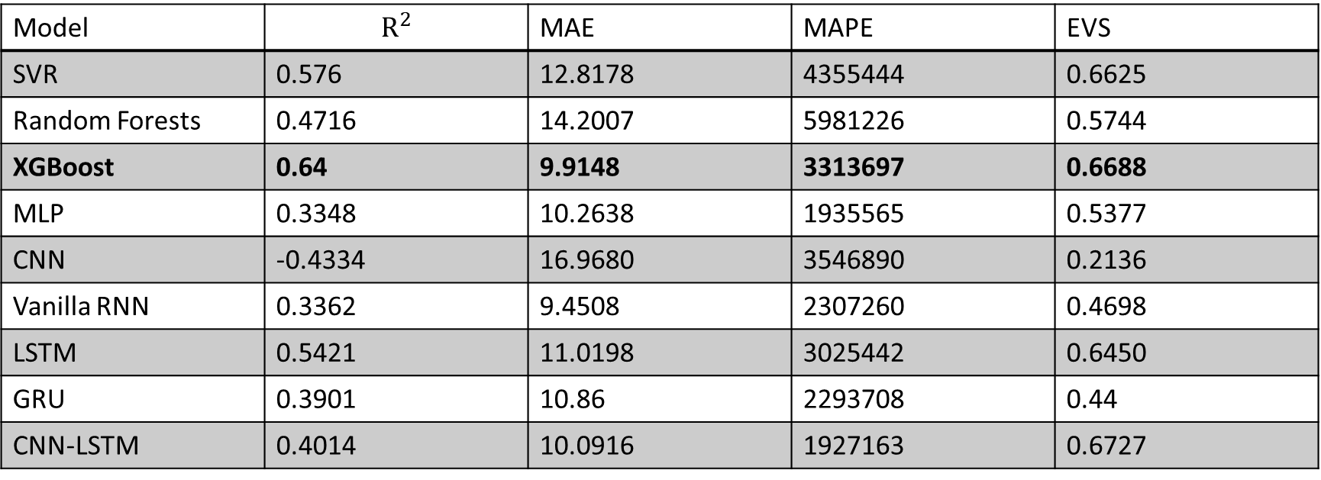
Τιμές μετρικών των μοντέλων στην πρόβλεψη των δεικτών του dataset της Google
Model | $$R^{2}$$ | MAE | MAPE | EVS
SVR | 0.576 | 12.8178 | 4355444 | 0.6625
Random Forests | 0.4716 | 14.2007 | 5981226 | 0.5744
XGBoost | 0.64 | 9.9148 | 3313697 | 0.6688
MLP | 0.3348 | 10.2638 | 1935565 | 0.5377
CNN | -0.4334 | 16.9680 | 3546890 | 0.2136
Vanilla RNN | 0.3362 | 9.4508 | 2307260 | 0.4698
LSTM | 0.5421 | 11.0198 | 3025442 | 0.6450
GRU | 0.3901 | 10.86 | 2293708 | 0.44
CNN-LSTM | 0.4014 | 10.0916 | 1927163 | 0.6727
Καλύτερα αποτελέσματα έδωσε το XGBoost μοντέλο ακολουθούμενο από τα μοντέλα SVR και LSTM και για αυτό το λόγο το μοντέλο αυτό προτιμάται για την πραγματοποίηση προβλέψεων στις κατηγορίες της Google.

Slide 32


Πειραματικά αποτελέσματα σε πραγματικά σενάρια
Στις επόμενες διαφάνειες παρουσιάζονται τα αποτελέσματα των μοντέλων που αναπτύχθηκαν σε προβλήματα βασισμένα σε πραγματικά δεδομένα, τα οποία αντιμετώπισε η ελληνική κυβέρνηση και οι υγειονομικοί φορείς της χώρας.
Αναλυτικότερα τα σενάρια πρόβλεψης που ενδεικτικά εξετάστηκαν είναι η πρόβλεψη των δεικτών Οδήγησης και Περπατήματος στην Αττική με GRU, η πρόβλεψη κινητικότητας στις κατηγορίες της Google στην Περιφέρεια της Δυτικής Ελλάδας με XGBoost και η πρόβλεψη των εβδομαδιαίων θανάτων από COVID-19 με LSTM.

Slide 33
Πρόβλεψη δεικτών Οδήγησης και Περπατήματος στην Αττική
Ως χαρακτηριστικά εισόδου στο μοντέλο δόθηκαν ο αριθμός των ημερησίων συνολικών εμβολιασμών και οι δείκτες κινητικότητας στην Αττική, και ως χαρακτηριστικά πρόβλεψης ορίζονται οι αντίστοιχοι δείκτες.
Ορίζεται μέγεθος παραθύρου ίσο με τέσσερα, το σύνολο των δεδομένων μετατρέπεται σε χρονοσειρά και πραγματοποιείται μετασχηματισμός των δεδομένων με z- scaling.
Το σύνολο των δεδομένων χωρίζεται σε training (70%), validation (10%) και test (20%) sets.
Με βάση τα πειράματα που εκτελέστηκαν το περπάτημα ήταν δυνατόν να προβλεφθεί με μεγαλύτερη ακρίβεια από το μοντέλο σε σχέση με την οδήγηση

Slide 34
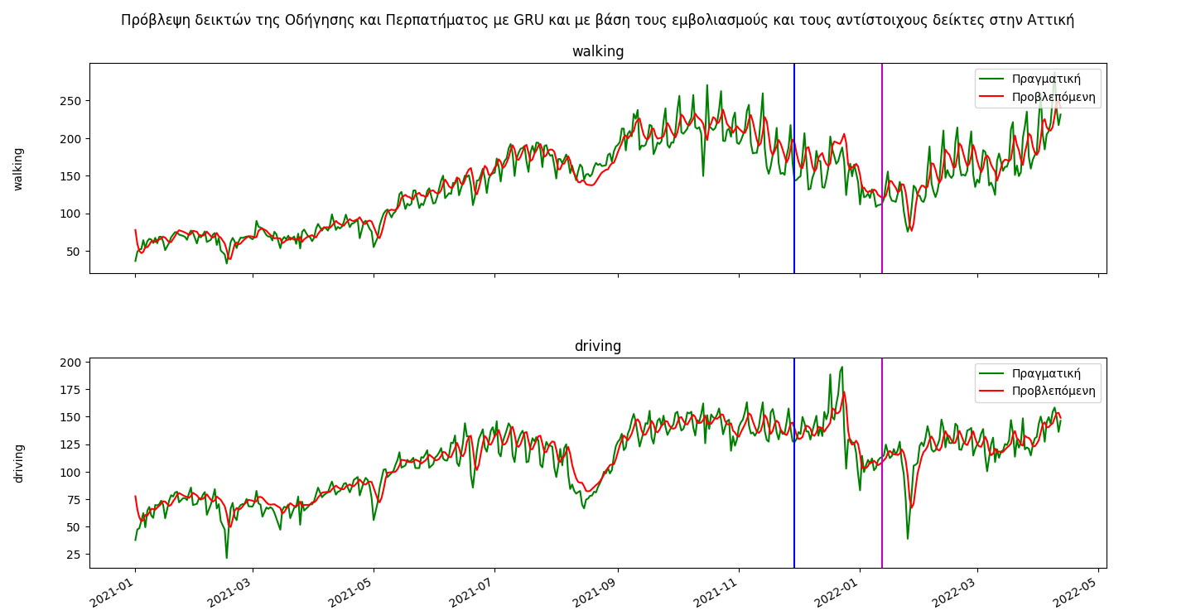
Γράφημα πρόβλεψης δεικτών Οδήγησης και Περπατήματος στην Αττική
Οι χρονοσειρές της Οδήγησης και του Περπατήματος με τα πραγματικά δεδομένα αναπαρίστανται με πράσινο χρώμα και οι εκτιμώμενες από το μοντέλο GRU με κόκκινο. Περίοδος εκπαίδευσης ορίστηκε το χρονικό διάστημα από 2020-12-28 έως 2021-11-28, περίοδος validation από 2021-11-29 έως 2022-01-11 και τέλος περίοδος test από 2022-01-12 έως το τέλος των δεδομένων.

Slide 35
Πρόβλεψη κινητικότητας στις κατηγορίες της Google στην Περιφέρεια της Δυτικής Ελλάδας
Οι δείκτες κινητικότητας της Google αφορούν τις κατηγορίες των «Retail and Recreation», «Grocery and pharmacy», «Parks», «Transit stations», «Workplaces» και «Residential».
Ως χαρακτηριστικά εισόδου στο μοντέλο XGBoost δόθηκαν τα ημερήσια κρούσματα και οι δείκτες κινητικότητας στις Google κατηγορίες στην Περιφέρεια της Δυτικής Ελλάδας και ως χαρακτηριστικά πρόβλεψης ορίζονται οι αντίστοιχοι δείκτες.
Επιλέγονται οι εγγραφές που αφορούν μόνο την περιφέρεια Δυτικής Ελλάδας πραγματοποιώντας κατάλληλη ομαδοποίηση και άθροισμα των δεδομένων των περιοχών που απαρτίζουν αυτήν την περιφέρεια.
Ορίζεται αριθμός παρελθοντικών χρονικών βημάτων ίσος με επτά, γίνεται χρήση της τεχνικής Standardization στο σύνολο δεδομένων και χωρίζεται σε training (60%) και test (40%) sets.

Slide 36
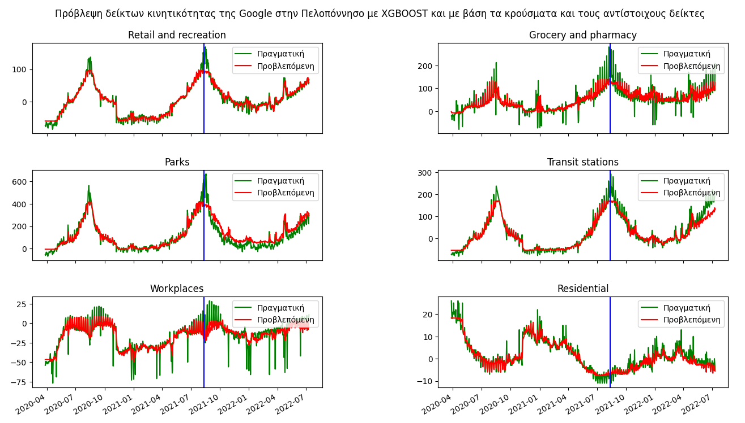
Γράφημα πρόβλεψης κινητικότητας στις κατηγορίες της Google στην Περιφέρεια της Δυτικής Ελλάδας
Οι χρονοσειρές με τα πραγματικά δεδομένα αναπαρίστανται με πράσινο χρώμα και οι εκτιμώμενες από το μοντέλο με κόκκινο. Περίοδος εκπαίδευσης ορίστηκε το χρονικό διάστημα από 2020-12-28 έως 2021-08-17 και περίοδος test από 2021-08-18 έως το τέλος των δεδομένων.

Slide 37
Πρόβλεψη μέσων εβδομαδιαίων θανάτων από Covid-19
Ως χαρακτηριστικά εισόδου στο μοντέλο LSTM δόθηκαν ο μέσος εβδομαδιαίος αριθμός των θανάτων, ο μέσος εβδομαδιαίος αριθμός των ασθενών που βρίσκεται σε μονάδες εντατικής θεραπείας και οι μέσοι εβδομαδιαίοι πανελλαδικοί δείκτες κινητικότητας των πολιτών στις κατηγορίες Google και ως χαρακτηριστικό πρόβλεψης ορίζεται ο αντίστοιχος δείκτης των θανάτων.
Ορίστηκε batch size ίσο με 1, μέγεθος παραθύρου παρελθοντικών δεδομένων εβδομαδιαίας φύσης ίσο με 4 και αριθμός βήματος πρόβλεψης ίσος με 1.
Εφαρμόστηκε κανονικοποιήση στα χαρακτηριστικά (z-score normalization) και το σύνολο δεδομένων χωρίστηκε σε training (60%), validation (20%) και test (20%) sets.

Slide 38
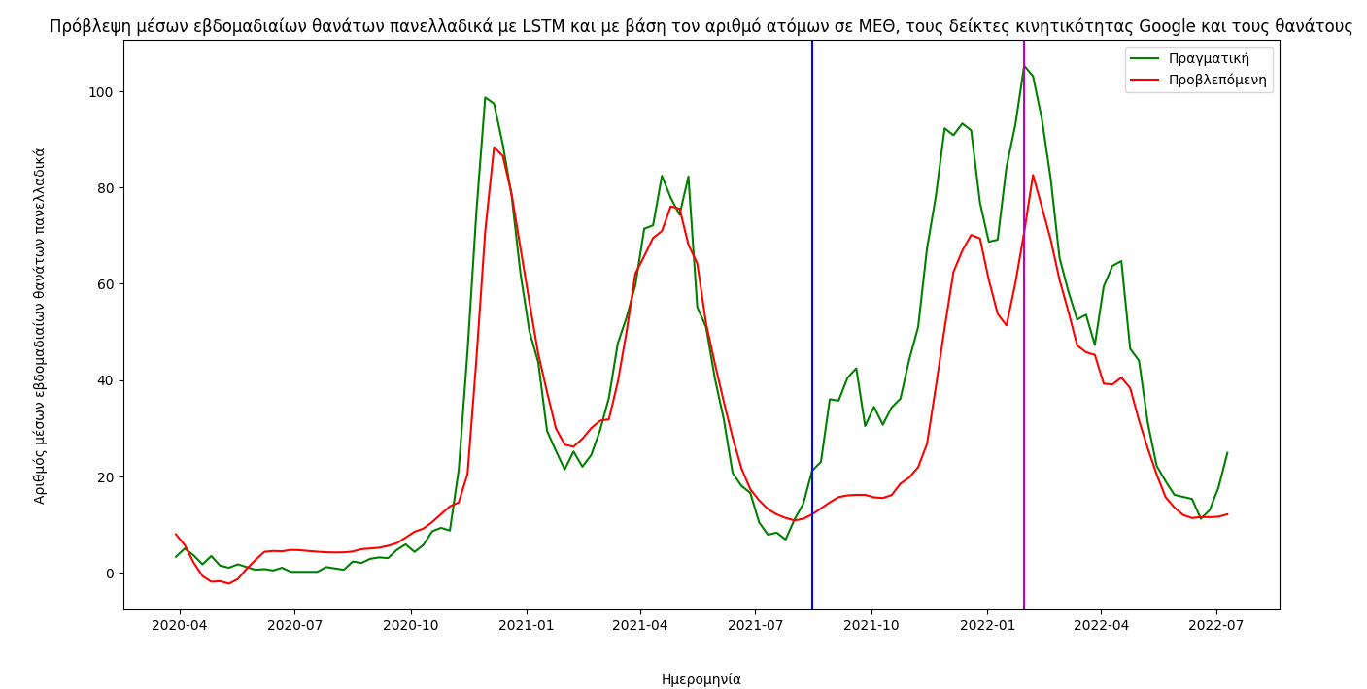
Γράφημα πρόβλεψης μέσων εβδομαδιαίων θανάτων από Covid-19
Η χρονοσειρά των μέσων εβδομαδιαίων θανάτων με τα πραγματικά δεδομένα αναπαρίστανται με πράσινο χρώμα και η εκτιμώμενη από το μοντέλο με κόκκινο. Περίοδος εκπαίδευσης ορίστηκε το χρονικό διάστημα από 2020-12-28 έως 2021-08-14, περίοδος validation από 2021-08-15 έως 2022-01-29 και περίοδος test από 2022-01-30 έως το τέλος των δεδομένων. Σε γενικές γραμμές, παρατηρούμε ότι η τάση της χρονοσειράς των πανελληνίων εβδομαδιαίων μέσων θανάτων προβλέφθηκε επιτυχώς από το μοντέλο.

Slide 39

Συμπεράσματα πειραματικής μελέτης
Η κινητικότητα των πολιτών είναι θετικά συσχετιζόμενη με την μετάδοση του ιού, καθώς η ύπαρξη του εμβολίου κατά του COVID19 και οι αριθμοί των κρουσμάτων, θανάτων και ατόμων σε Μονάδες Εντατικής θεραπείας αλληλοεπιδρούν τόσο μεταξύ τους όσο και με την ανθρώπινη κινητικότητα
Η χρονοσειρά τους περπατήματος κατά την διάρκεια της πανδημίας εμφάνισε μεγαλύτερα ποσοστά επιτυχίας πρόβλεψης από τα μοντέλα, γεγονός που ίσως οφείλεται στις μικρότερες μεταβολές που παρουσιάζει το περπάτημα σε σύγκριση με την χρονοσειρά της οδήγησης
Η επιδημιολογική πορεία του ιού φάνηκε να είναι πιο άρρηκτα συνδεδεμένη με την κινητικότητα των πολίτων στα καταστήματα της λιανικής και ψυχαγωγίας, στους σταθμούς δημόσιας συγκοινωνίας και στα πάρκα σε σύγκριση με τις κατοικίες, τα παντοπωλεία-φαρμακεία και τους χώρους εργασίας.

Slide 40

Προτάσεις για μελλοντική μελέτη
Με βάση την συγκεκριμένη εργασία είναι εφικτή:
Η μελλοντική προσθήκη δεδομένων αστικοποίησης μιας περιοχής και δημογραφικών δεδομένων των κατοίκων της, ως είσοδο στα μοντέλα που αναπτύχθηκαν για την πραγματοποίηση προβλέψεων κινητικότητας.
Η αναγνώριση περιοχών με υψηλή επικινδυνότητα για μόλυνση από τον ιό με βάσει δεδομένα κινητικότητας.
Διερεύνηση της συνεισφοράς των τρόπων μικροκινητικότητας (πχ ηλεκτρικά ποδήλατα και σκούτερ) που υιοθετήθηκαν στην πανδημίας, στην μείωση της μετάδοσης του ιού.
η ανάπτυξη και χρήση πολυπλοκότερων μοντέλων βαθιάς μηχανικής μάθησης όπως τα Transformer μοντέλα και η υλοποίηση αποδοτικότερων τεχνικών οπτικοποιήσης των δεδομένων.

Slide 41

Ευχαριστίες
Θα ήθελα να εκφράσω τις θερμές ευχαριστίες μου στον επιβλέποντα καθηγητή μου κ. Ιωάννη Θεοδωρίδη για την καθοδήγηση και την υπομονή που επέδειξε κατά την διάρκεια εκπόνησης της πτυχιακής μου εργασίας.
Επιπλέον, θα ήθελα να ευχαριστήσω τον υποψήφιο διδάκτορα κ. Ανδρέα Τριτσαρώλη για τη στήριξη και τη βοήθεια που μου προσέφερε σε δυσκολίες και απορίες που προέκυψαν κατά την συγγραφή της πτυχιακής.
Τέλος ένα μεγάλο ευχαριστώ ανήκει στην οικογένεια μου και τους φίλους μου για την στήριξη και την κατανόηση μου κατέβαλλαν καθόλα αυτήν την περίοδο.

Slide 42
Βιβλιογραφία (1/2)
S. M. Iacus, C. Santamaria, F. Sermi, S. Spyratos, D. Tarchi, and M. Vespe. 2020. Human mobility and covid-19 initial dynamics. Nonlinear Dynamics, 101(3): 1901–1919
P. Christidis, B. Ciuffo, and M. Vespe. 2022. Regional mobility during the covid-19 pandemic: Analysis of trends and repercussions using mobile phones data across the eu. Case Studies on Transport Policy, 10(1): 257–268
O. Wahltinez, A. Cheung, R. Alcantara, D. Cheung, M. Daswani, A. Erlinger, M. Lee, P. Yawalkar, P. Le, O. P. Navarro, et al. 2022. Covid-19 open-data a global-scale ˆ spatially granular meta-dataset for coronavirus disease. Scientific data, 9(1): 1–11.
H. Cho, D. Ippolito, and Y. W. Yu. 2020. Contact tracing mobile apps for covid-19: Privacy considerations and related trade-offs. arXiv preprint arXiv:2003.11511.
F. Duarte and P. deSouza. 2020. Data Science and Cities: A Critical Approach. Harvard Data Science Review, 2(3) https://hdsr.mitpress.mit.edu/pub/1um18ajd.
D. Busvine, 2020. European experts ready smartphone technology to help stop coronavirus https://www.reuters.com/article/us-health-coronavirus-europe-tech/european-experts-ready-smartphone-technology-to-help-halt-coronavirus-spread-idUSKBN21J4HI.
M. Miskolczi, D. Földes, A. Munkácsy, and M. Jászberényi. 2021. Urban mobility scenarios until the 2030s. Sustainable Cities and Society, 72: 103029.

Slide 43
Βιβλιογραφία (2/2)
C. Angell and D. Potoglou. 2022. An insight into the impacts of covid-19 on workrelated travel behaviours in the cardiff capital region and following the uk’s first national lockdown. Cities, 124: 103602. https://www.sciencedirect.com/science/article/pii/S0264275122000415 .
B. P. Loo and Z. Huang. 2022. Spatio-temporal variations of traffic congestion under work from home (wfh) arrangements: Lessons learned from covid-19. Cities, 124: 103610. https://www.sciencedirect.com/science/article/pii/S026427512200049X .
J. Doe, 2021. The sump concept. https://www.eltis.org/mobility-plans/sump-concept
European Institute of Innovation and Technology, 2022. Eit urban mobility. https://www.eiturbanmobility.eu/ .
Apple Inc. Mobility trends reports. https://covid19.apple.com/mobility .
Google LLC. Αναφορά κινητικότητας κοινότητας covid-19. https://www.google.com/cov id19/mobility/ .
iMEdD-Lab. Greece covid-19 dataset. https://github.com/iMEdD-Lab/open-data/tree/m aster/COVID-19 .
Sandbird. Daily regional statistics for covid19 cases in Greece https://github.com/Sandbird/covid19-Greece .
Covid-19 Response Greece. Datasets and analysis of novel coronavirus (covid-19) outbreak in greece. https://github.com/Covid-19-Response-Greece/covid19-data-greece .

